Slide 1




Présentation projet
2024

Slide 2
Sommaire
01
05
Introduction
Fonctionnalités
02
06
Présentation membres
méthode d’utilisation
03
07
Objectifs
Les ameliorations
04
08
Outils
Remercîment

Slide 3


Introduction
La gestion des ressources bibliothécaires est essentielle pour garantir un accès efficace à la connaissance. Ce projet vise à développer une application avec Django pour optimiser la gestion des emprunts et retours de livres. Grâce à des fonctionnalités telles que l'ajout de nouveaux ouvrages, la gestion des emprunteurs, et la recherche par titre ou auteur, l'application propose une solution moderne pour faciliter le travail des bibliothécaires tout en améliorant l'expérience utilisateur.
projet: Développer une application pour gérer les emprunts et retours de livres dans une bibliothèque. Les fonctionnalités peuvent inclure l’ajout de nouveaux livres, la gestion des emprunteurs, et la recherche de livres par titre ou auteur.

Slide 4

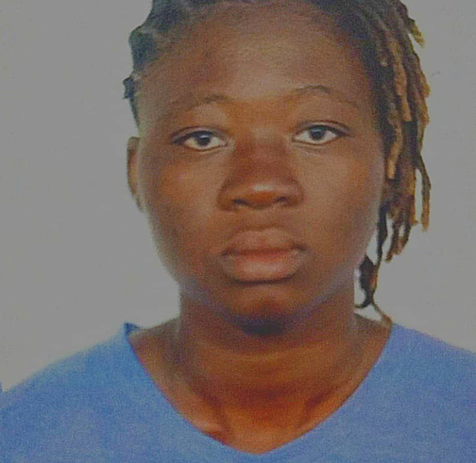

Notre équipe
Rencontrez les visages qui font de notre équipe une communauté exceptionnelle. Notre équipe est composée de professionnels dévoués et talentueux.
BAGA JOSEPH
ILBOUDO VANESSA
YAMEOGO MIKAEL

Slide 5
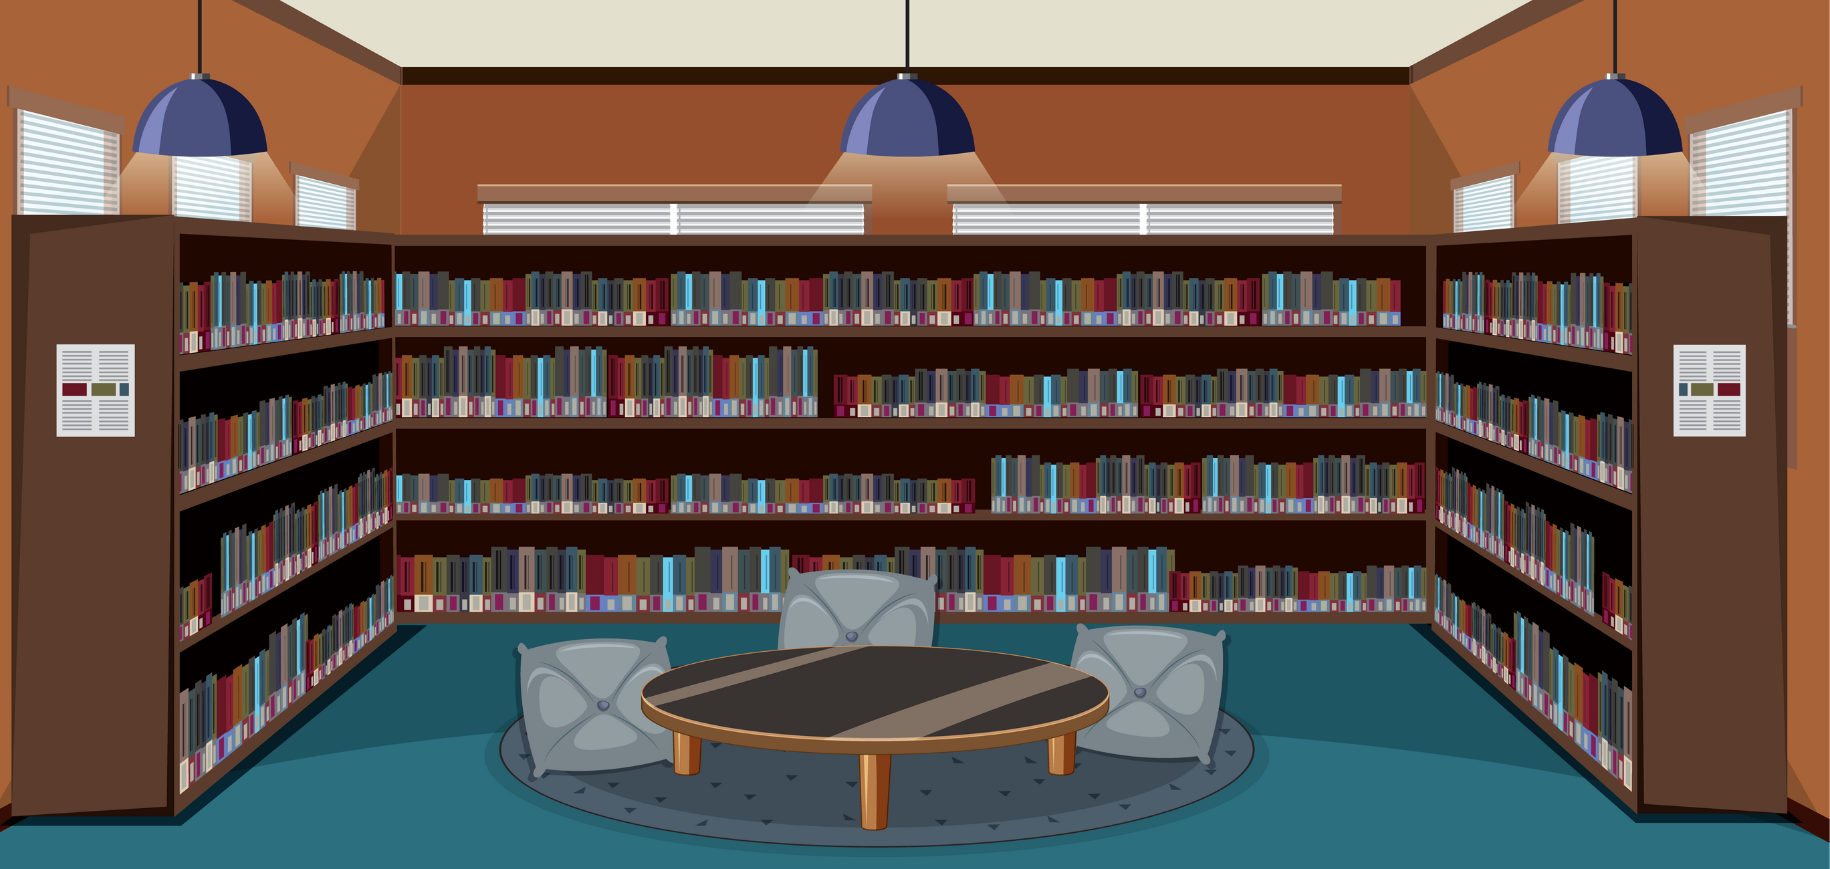
Objectifs
L'objectif de ce projet est de créer une solution numérique qui optimise la gestion d'une bibliothèque. En intégrant une plateforme intuitive et centralisée, nous visons à automatiser les processus clés, réduire les erreurs humaines, et améliorer l'accès aux ressources pour les utilisateurs. Cette application sera un outil essentiel pour moderniser la gestion des collections et offrir une expérience plus fluide à la fois pour les bibliothécaires et les usagers.

Slide 6
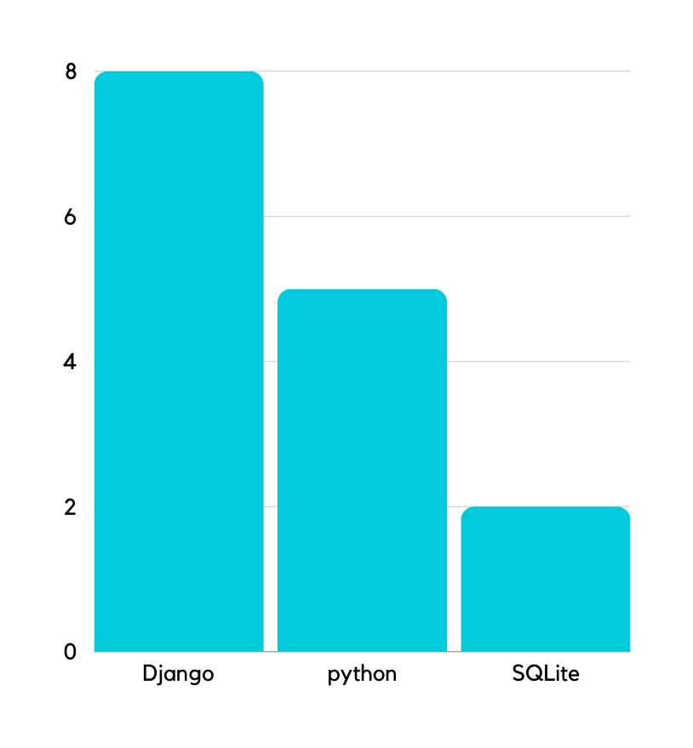



Nos outils
Nous utilisons Django, Python, et SQLite pour créer des solutions efficaces et adaptées aux besoins actuels, tout en restant à l'avant-garde des tendances technologiques.

Slide 7
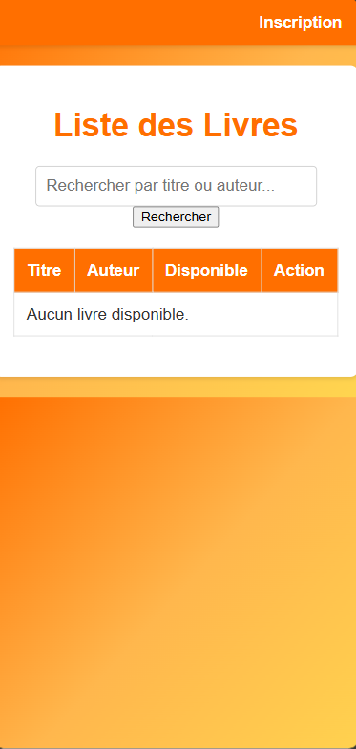




Les fonctionnalités
Gestion des livres : ajout et suivi des ouvrages, gestion des emprunts et retours.
Administration des utilisateurs : création de comptes, gestion des emprunteurs et de leurs emprunts.
Recherche et consultation : accès facile aux livres disponibles, recherche par titre ou auteur.

Slide 8


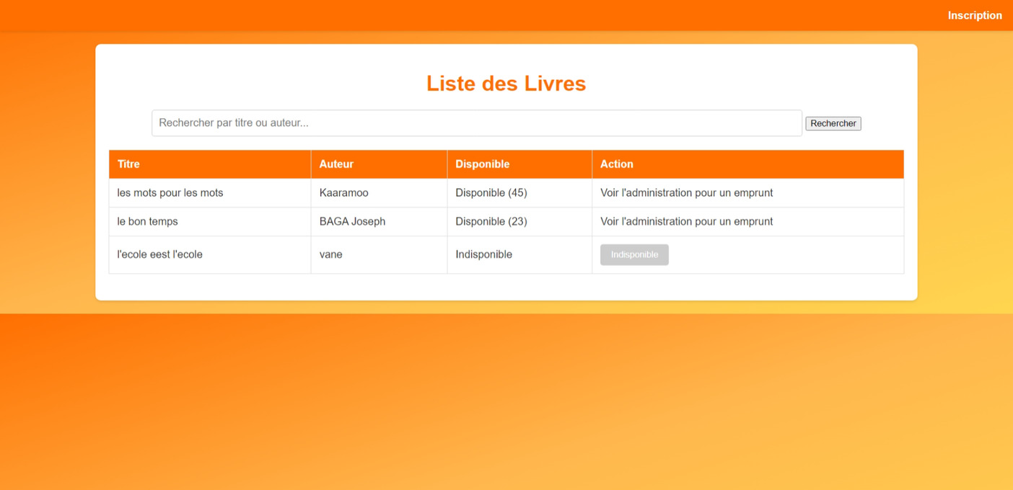
Notre Application
Nous offrons aux bibliothèques une solution innovante pour optimiser la gestion de leurs collections et de leurs utilisateurs.
Notre application inclut un système de gestion des emprunts et retours, un outil d'administration des utilisateurs, ainsi qu'une plateforme intuitive pour la recherche et la consultation des ouvrages.

Slide 9




Administrateur
Ajout utilisateur
Ajout
Emprunteurs
Ajout
Livres
Supprimer Utilisateur
Ajout
Emprunt
supprimer
Livres

Slide 10

Utilisation
Inscription
Rechercher
Emprunter

Slide 11
Fonctionnement de l’application
Afin d'accéder à l'interface de l'application, il est impératif de suivre
attentivement les instructions fournies dans le fichier README.md.
Ce fichier crucial se trouve à la racine du projet, et il contient des
informations essentielles qui vous guideront à travers le processus
d'installation, de configuration, et d'utilisation de l'application.

Slide 12

Merci pour votre attention

